Slide 1
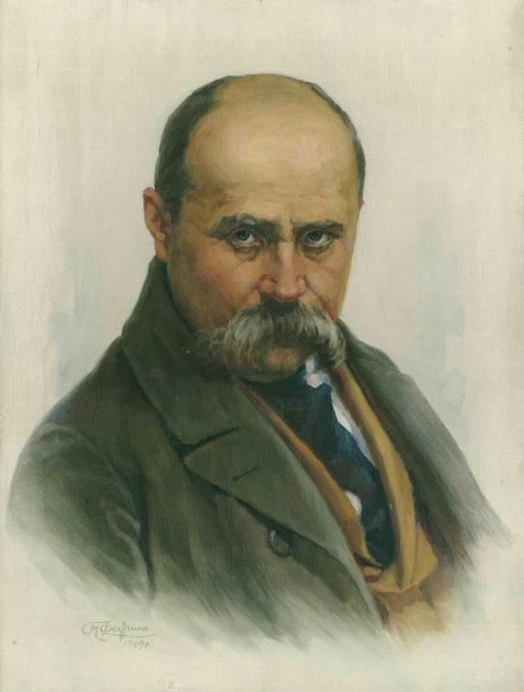
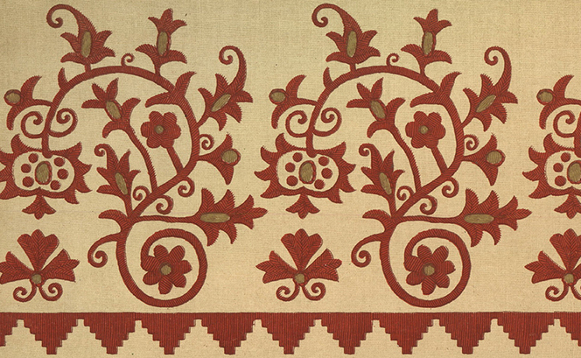

ТАРАС ГРИГОРОВИЧ ШЕВЧЕНКО

Slide 2
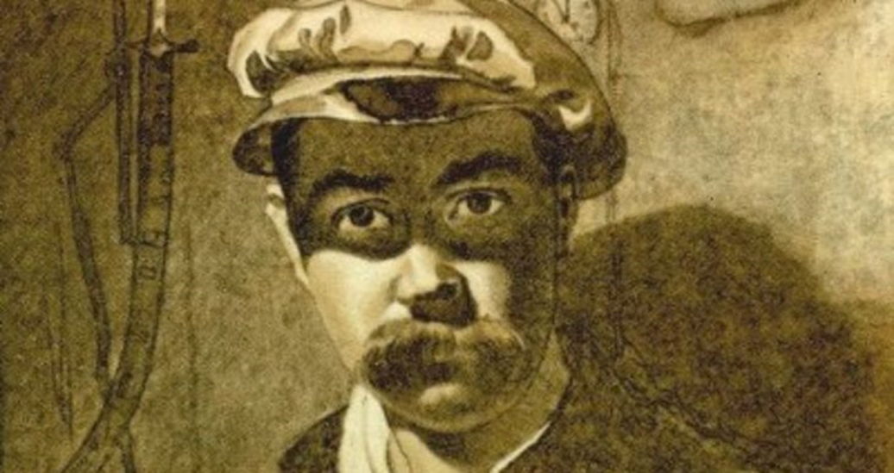
Залежно від епохи образ Тараса Шевченко набував різних рис: це і бунтівник, який не добирав слів щодо монаршої особи, і борець за долю трудового народу, і пророк, рядки з творів якого актуальні і донині. Але якою б геніальною не була людина, вона має свої чесноти і недоліки, як і кожен з нас: у Тараса Шевченка геніальність органічно поєднувалась з наївністю, а імпульсивність з високими почуттями.

Slide 3
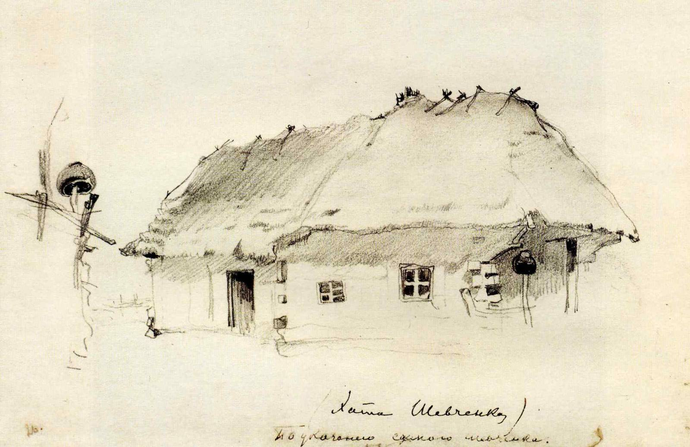
Справжнє ім’я поета — Тарас Григорович Шевченко, він не мав псевдоніму. Він народився 9 березня 1814 року в селі Моринці на Київщині (тепер це Черкаська область). За походженням він — українець із родини кріпаків.

Slide 4
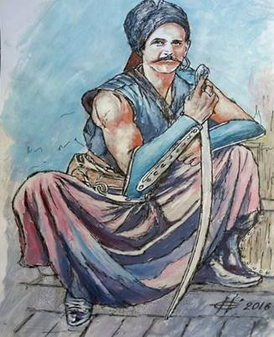
Але у Тарасового діда та батька було подвійне прізвище – Шевченко-Грушівський. Варфоломій Шевченко (троюрідний небіж поета) згадував, що у школі Тараса називали Грушевським. Прізвище Шевченко поет отримав по жіночій лінії, коли його прадід Андрій Безрідний, виходець з козацького Низу, одружився в Кирилівці з Фросиною, донькою місцевого шевця.

Slide 5
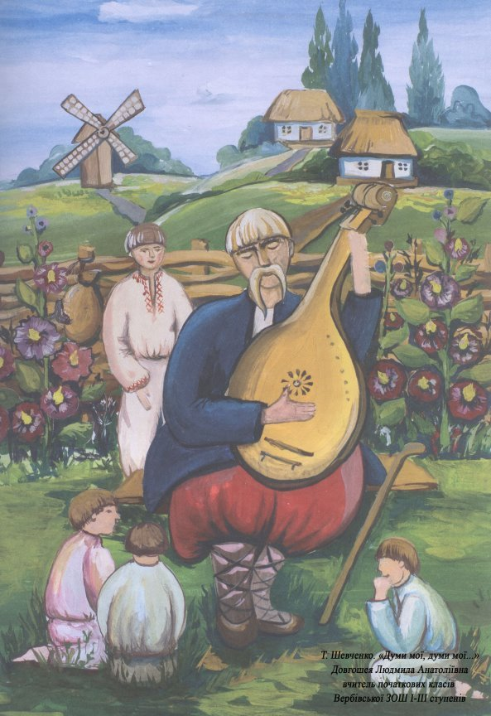
Тарас Шевченко народися в родині кріпаків, але ще його дід Іван Андрійович, син козака, пам’ятав про вольницю, бо й сам підпарубком брав участь в Коліївщині. Оповідки діда про гайдамаків, руйнування Січі та славне козацьке минуле глибоко вразили малого Тараса.
Спасибі, дідусю, що ти заховав
В голові столітній ту славу козачу:
Я її онукам тепер розказав.
«Гайдамаки»

Slide 6
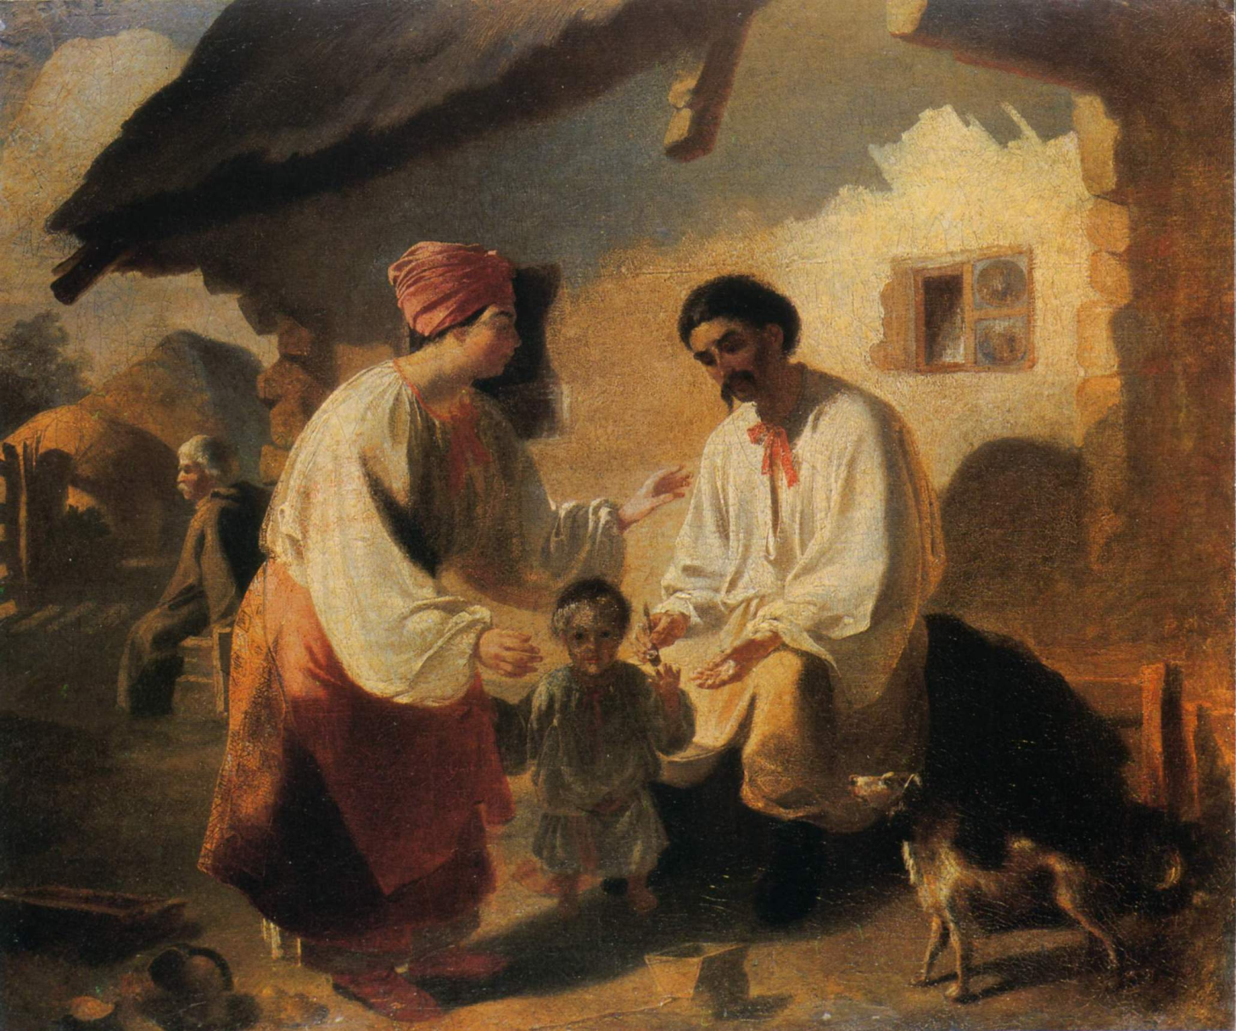
Батьки поета — Григорій Іванович та Катерина Якимівна — були простими, але працьовитими людьми. У родині Шевченків було шестеро дітей, і Тарас був третім. Григорій Шевченко, батько Тараса, чумакував та возив панську пшеницю до Києва, Одеси тощо. У деякі з цих подорожей він брав із собою свого сина Тараса. Під час однієї з таких поїздок хлопчина відвідав Умань, де, як він знав з розповідей свого діда, гайдамаки вчинили жахливу різанину.

Slide 7
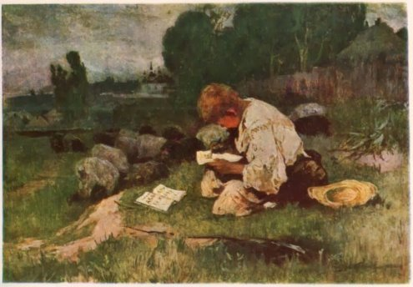
Коли хлопчику було дев’ять років, померла його мати, а через декілька років він втратив і батька. Рано осиротівши, Тарас пізнав важку селянську працю й жорстокість панщини. Після смерті батьків Тарас наймався пастухом, служив у різних селян і зрештою потрапив у двір пана Енгельгардта, який забрав його до себе в Петербург. Там юний Шевченко став «хатнім козачком», але навіть у такому становищі він не полишив творчості.

Slide 8
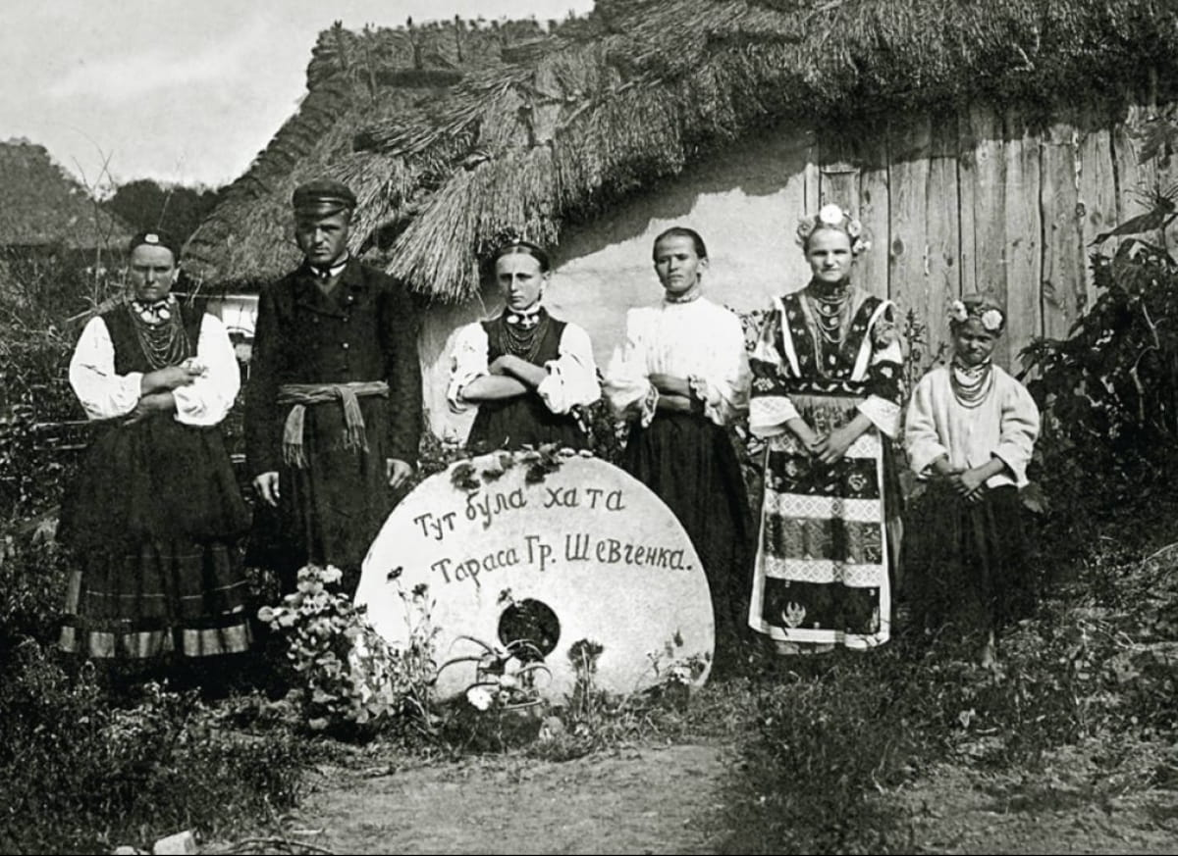
Ще зі школи всім відомий “Заповіт” Тараса Шевченка, але його батько теж залишив знаменну останню волю, коли наказав нічого не віддавати Тарасові зі свого господарства:
“… з його буде або щось дуже добре, або велике ледащо; для його моє наслідство або нічого не буде значить, або нічого не поможе“.

Slide 9
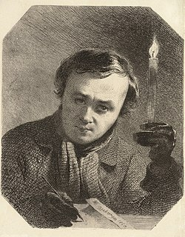
Попри всі труднощі, хлопчик мав неабиякий потяг до малювання й читання. Він змалечку мріяв навчитися грамоти та читав усе, що траплялося під руку, а також потай малював вуглиною на стінах. Саме це прагнення до знань згодом визначило його долю.

Slide 10
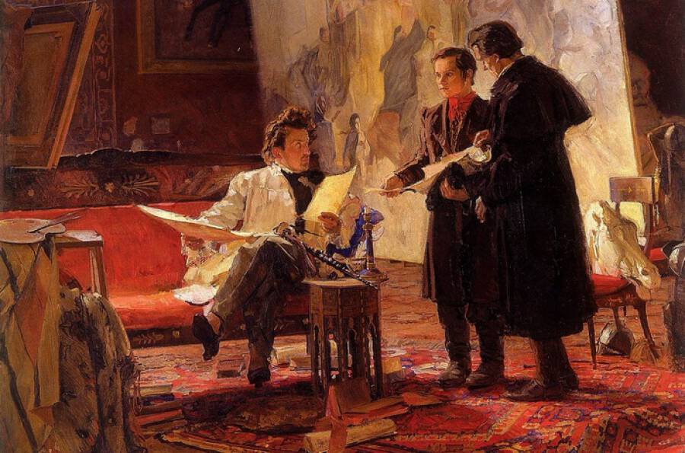
У Петербурзі Шевченко познайомився з людьми, які відіграли вирішальну роль у його долі — художниками Карлом Брюлловим та Іваном Сошенком, а також поетом Василем Жуковським. Вони були вражені талантом молодого кріпака й вирішили допомогти йому здобути свободу.

Slide 11
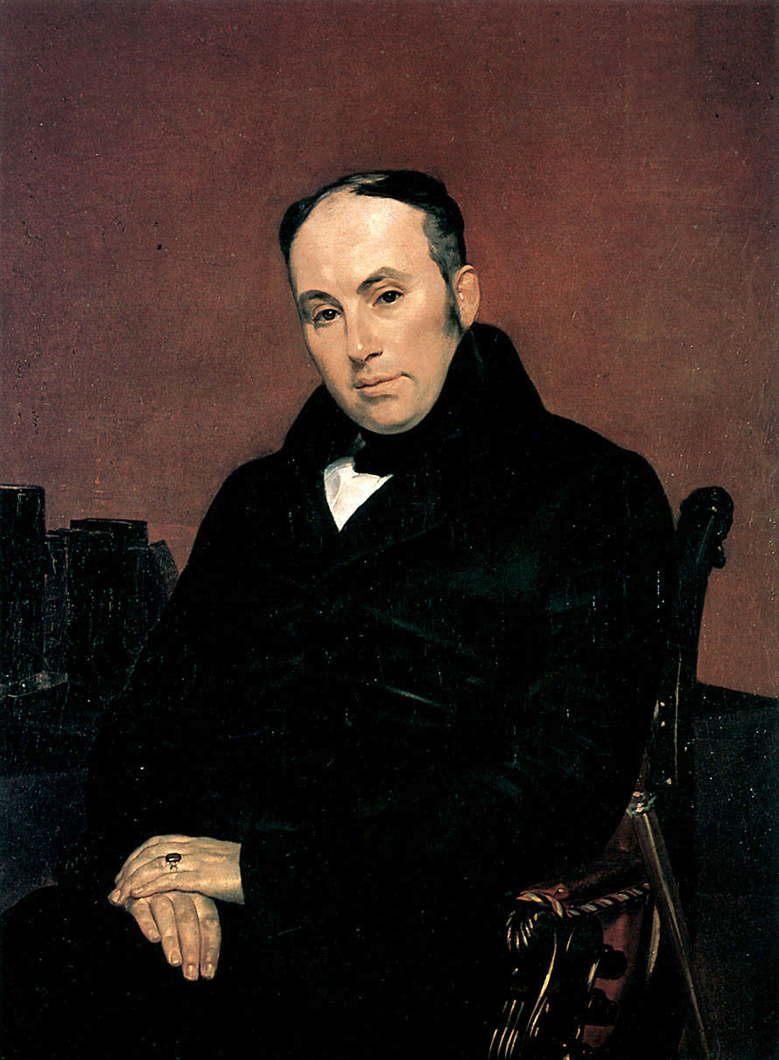
22 квітня 1838 року завдяки благодійному розіграшу портрета Жуковського, написаного Брюлловим, вони зібрали 2500 карбованців — саме стільки коштував викуп Шевченка. Тобто, Тараса викупили з кріпацтва за суму, еквівалентну 45 кілограмам чистого срібла за тодішніми цінами. З того моменту Тарас став вільною людиною й отримав можливість навчатися в Імператорській академії мистецтв.

Slide 12
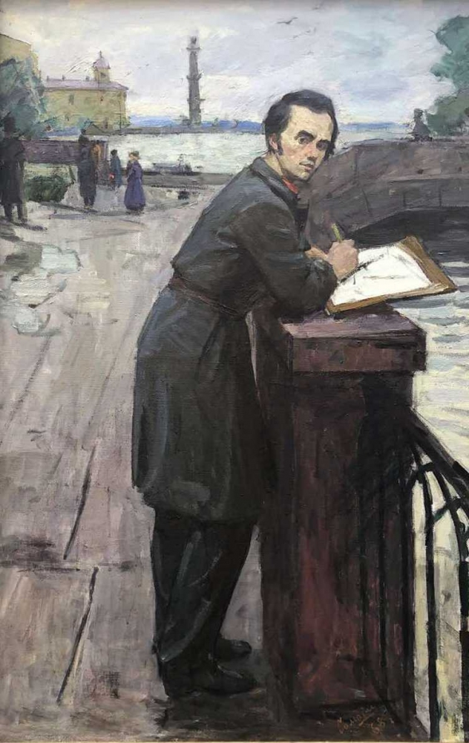
Період навчання став одним із найщасливіших у його житті. Він багато малював, писав вірші, знайомився з відомими митцями, мріяв про українське мистецтво й літературу, що пробудять національну свідомість народу.

Slide 13
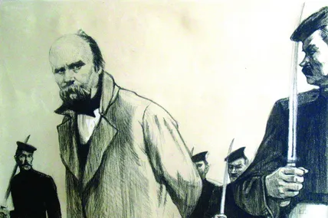
У 1847 році Шевченко вступив до Кирило-Мефодіївського братства — таємного товариства, що виступало за скасування кріпацтва й рівність народів. За це його заарештували, звинуватили в «антидержавній діяльності» й заслали солдатом до Оренбурзького краю.

Slide 14
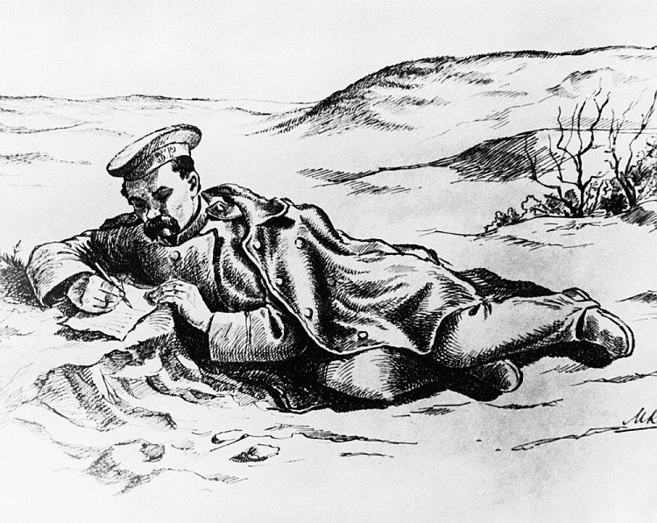
Цар Микола І наклав особисту заборону: поетові заборонялося писати й малювати. Та навіть у цих нелюдських умовах Шевченко продовжував творити потайки. У засланні він написав глибоко філософські твори, в яких звучали мотиви самотності, туги за рідним краєм і віра в Україну.

Slide 15
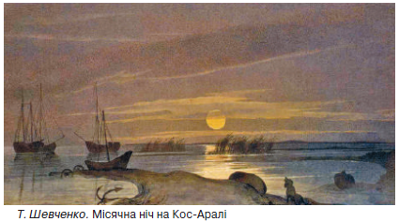
У засланні Шевченко брав участь в описовій експедиції на Аральське море (1848-49), як картограф, топограф і гідрограф: робив замальовки та опис узбережжя та островів, проводив заміри глибин, тобто готував матеріали для створення карт-лоцій, які використовувались ще в 60-70 роках 20 ст. На жаль, морські подорожі підірвали здоров’я Шевченка через велику скупченість людей, антисанітарію на шхуні, воду, їжу поганої якості та перманентне перебування в мокрому одязі.

Slide 16
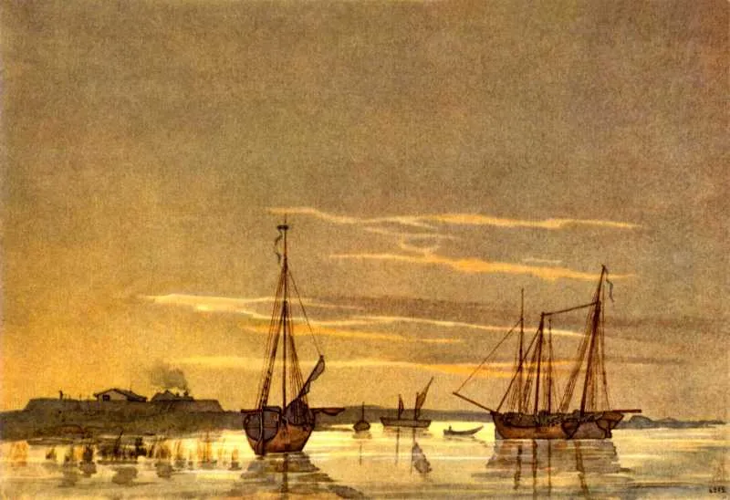
У Шевченка взагалі не складалися стосунки із володіннями Нептуна. Ще в 1842 році під час морської подорожі до Швеції він важко занедужав, але при цьому отримав достатньо поживи для роздумів, щоб оцінити, наскільки хоробрими та сміливими повинні були бути козаки, що плавали на своїх чайках Чорним морем.

Slide 17
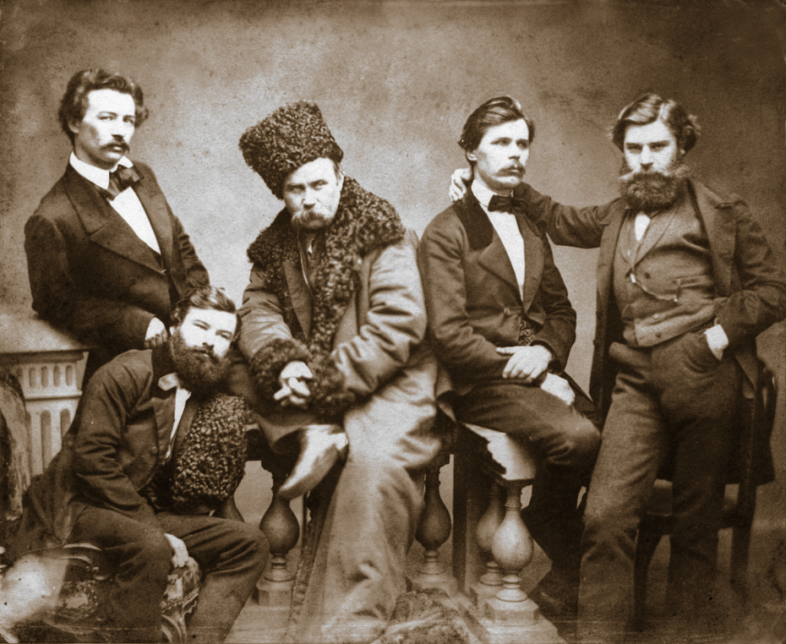
Після десяти років заслання Шевченка звільнили, але його здоров’я було сильно підірване. Попри це, він не полишав творчості та громадської діяльності, повернувшись до Петербургу. Тарас Шевченко був одночасно поетом, прозаїком, драматургом і живописцем. Його спадщина налічує приблизно 240 поетичних творів і понад 830 художніх робіт.

Slide 18
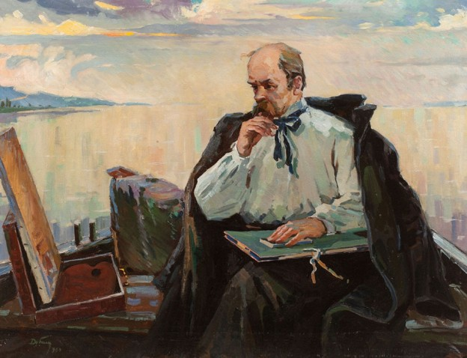
Всього до сьогодення дійшли 835 картин та малюнків Тараса Шевченка в оригіналах і частково в гравюрах на металі й дереві. Більшість з них зберігаються в Національному музеї Тараса Шевченка. Крім того, відомо про 278 втрачених або не знайдених робіт. За високохудожні твори в 1860 році Шевченко отримав звання академіка з гравірування.

Slide 19
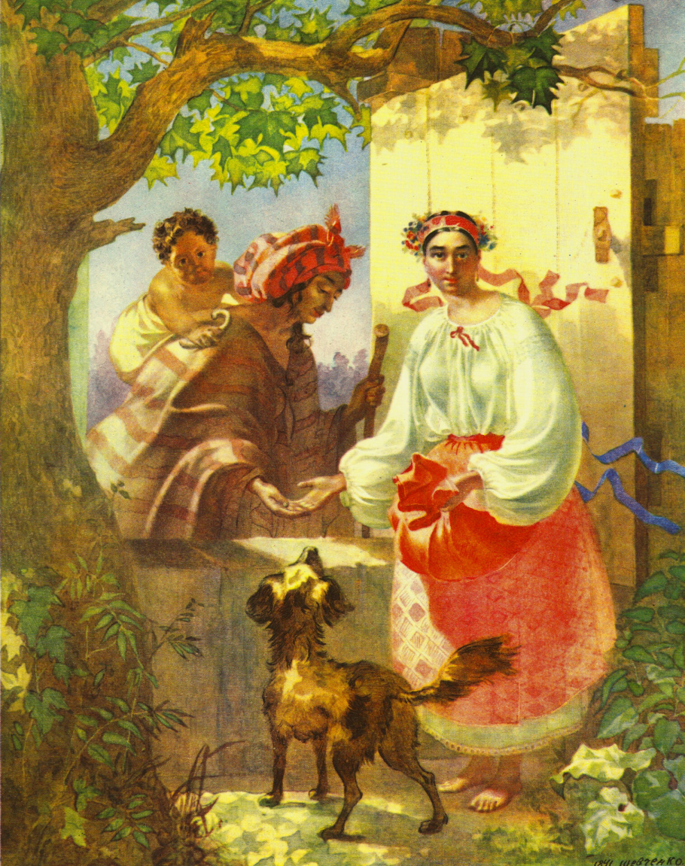
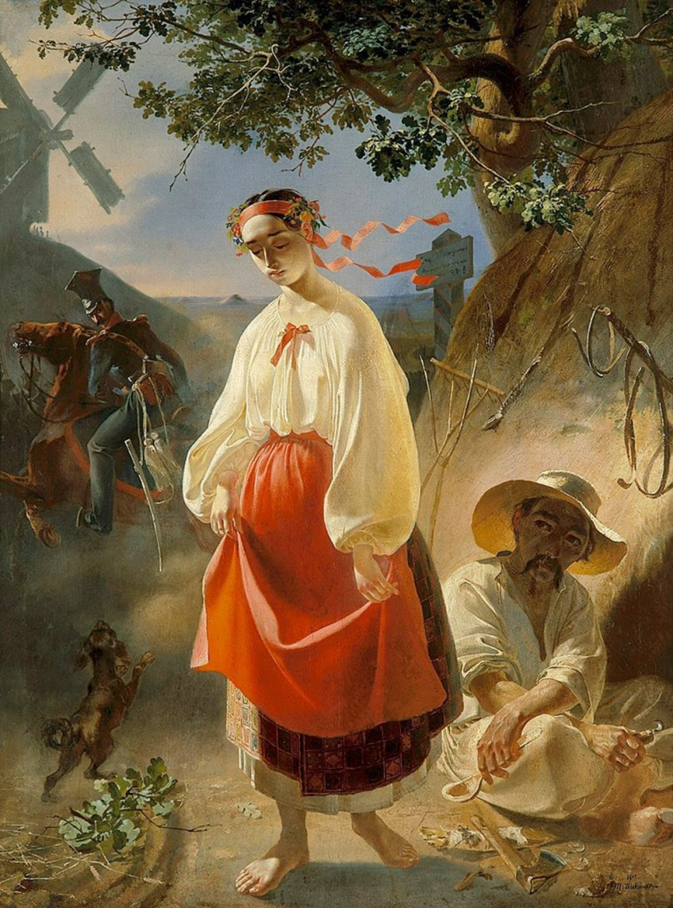
Шевченко був професійним художником, який навчався у видатного майстра Карла Брюллова в Петербурзькій академії мистецтв. Він писав портрети, пейзажі, побутові сцени та історичні композиції. Шевченко першим у тогочасному мистецтві звернув увагу на простих людей, селян, жінок, дітей. Його картини «Катерина», «Селянська родина», «Циганка-ворожка» зображують життя українців із теплотою й правдивістю, якої бракувало академічному мистецтву того часу.

Slide 20
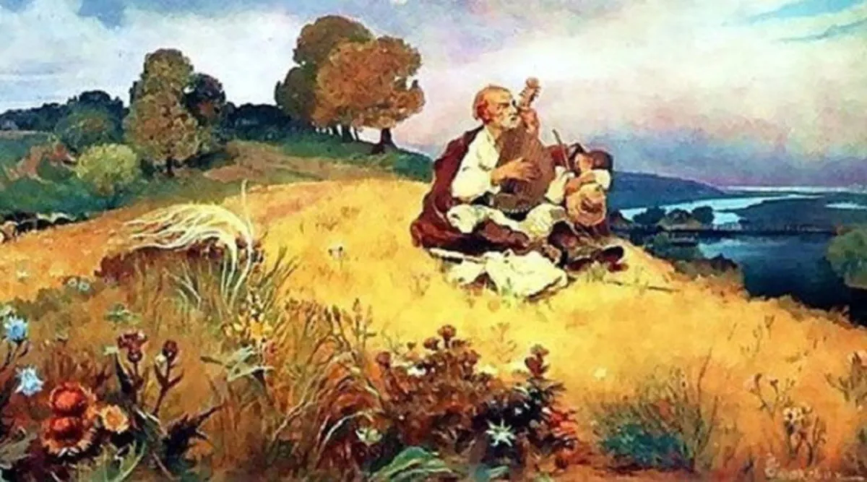
Першу поетичну збірку під назвою «Кобзар» Шевченко видав 1840 року. Вірші «Думи мої, думи мої», «Катерина», «Гайдамаки», «Сон» та багато інших стали не просто літературними шедеврами — вони перетворилися на народні пісні, які передавали з покоління в покоління.

Slide 21
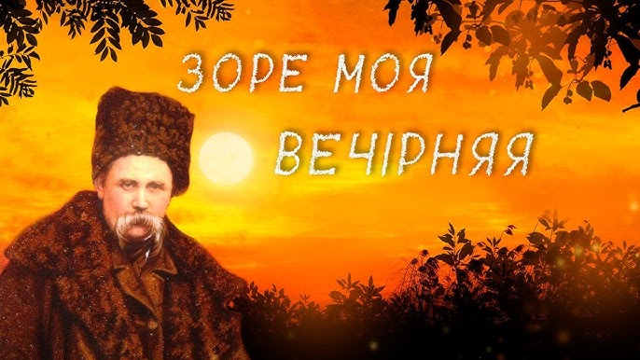
Пісенна спадщина Шевченка налічує сотні пісень – від романсів до рок-композицій. А під час буремних подій, свідками чи учасниками яких ставали українці, звичні рядки його поезії набувають особливого значення.

Slide 22
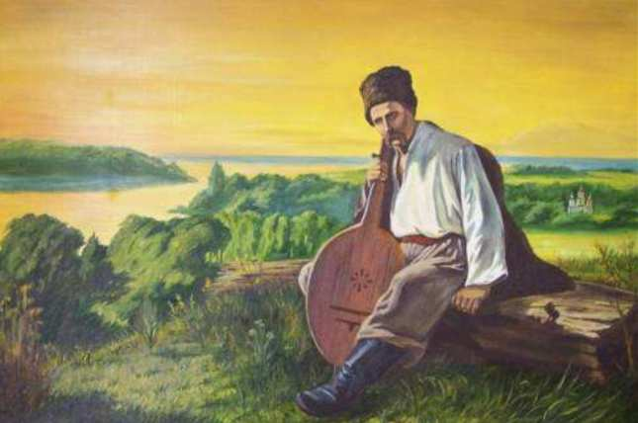
Поет і сам любив співати – він мав дзвінкий голос приємного тембру (тенор або баритон з високими теноровими нотами). В його репертуарі переважно були народні пісні центральної частини України, а під час співу він акомпанував собі на гітарі. Його улюбленими піснями були “Забіліли сніги”, “Ой не шуми, луже! “, “У полі могила з вітром говорила”, “Гей, хто лиха не знає”, “Ой ходив чумак молоденький сім рік по Дону” та інші.

Slide 23
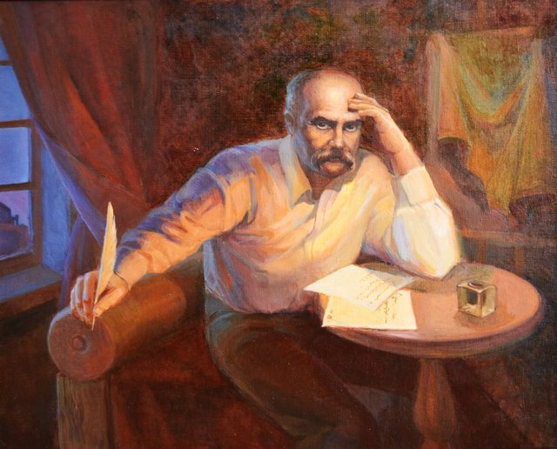
“Почав Кобзарем — закінчив букварем”. Цей вислів про творчість Шевченка належить Пантелеймону Кулішу і приводом для нього став вихід у 1861 році “Букваря Южнорусского” – останньої прижиттєвої книжки Тараса Григоровича. Ця книга була написана українською мовою з використанням російських літер і призначалась для навчання грамоти в недільних школах.

Slide 24
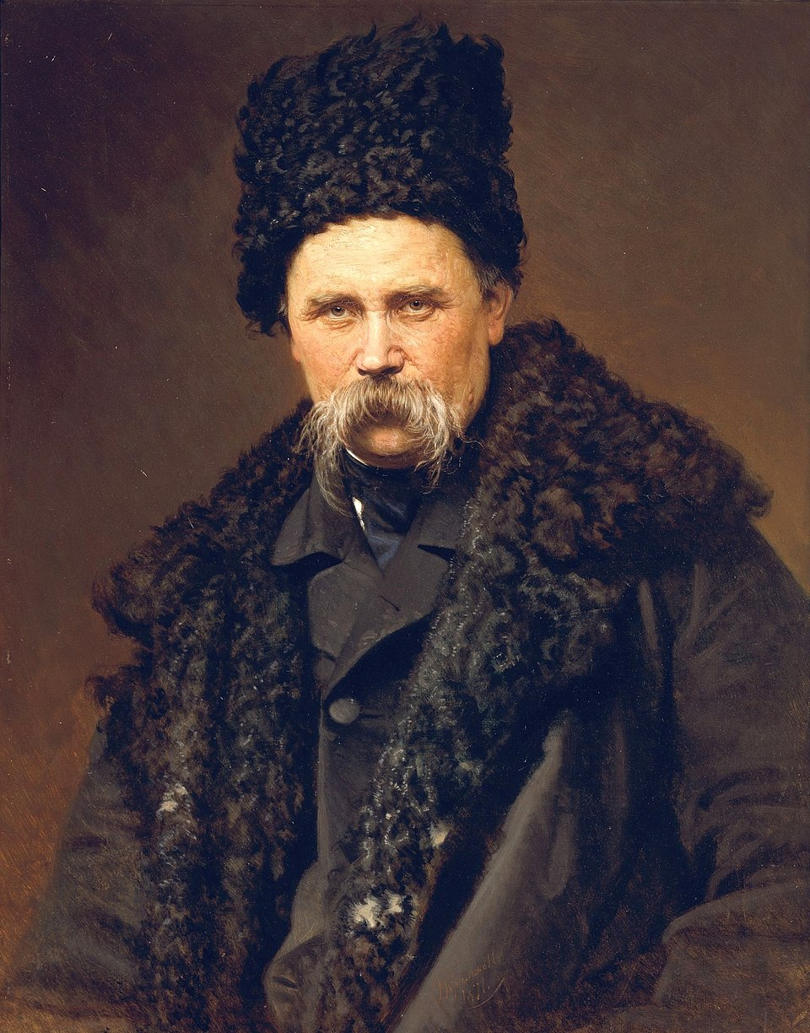
Буквар Шевченка був найдешевшим з подібних підручників. При цьому, весь наклад (10 тисяч примірників) оплатив сам Шевченко. Для того, щоб знайти необхідні кошти, він розіграв у лотерею відомий нам з дитинства “канонічний” автопортрет у кожусі і смушевій шапці. Невдовзі після смерті поета буквар Шевченка опинився під забороною, але Тарас Григорович про це вже не дізнався.

Slide 25
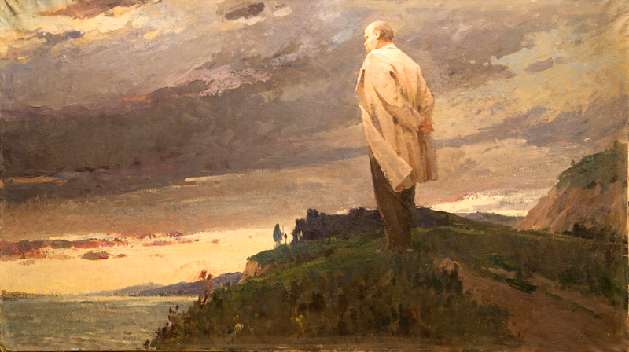
Повернувшись із заслання, Тарас Шевченко продовжив писати, малювати та спілкуватися з діячами української культури. Він мріяв оселитися на батьківщині, біля Дніпра, проте не встиг цього зробити.

Slide 26
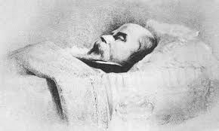
Шевченко помер 10 березня 1861 року, на наступний день після свого 47-річчя. Спочатку його поховали у Петербурзі, а згодом, за заповітом, перевезли в Україну — на Чернечу гору поблизу Канева. Так здійснилося його бажання — спочити «на Вкраїні милій», звідки видно широкий Дніпро, степи та кручі.

Slide 27
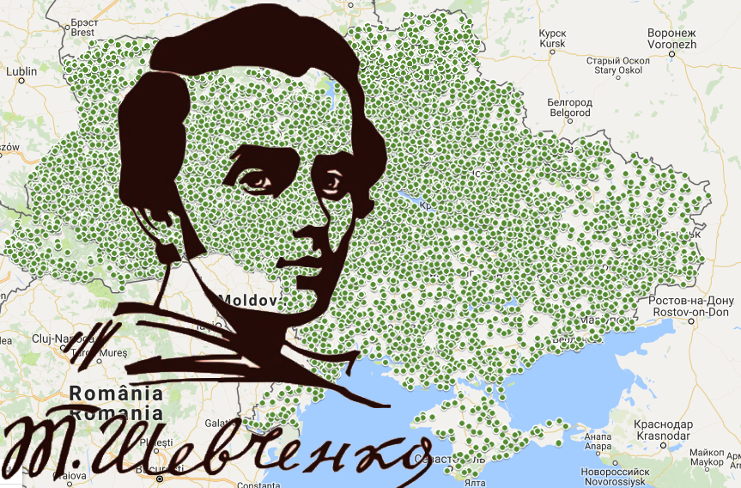
Достеменно невідомо, скільки хлопчиків отримали своє ім’я на честь великого українця, а от топоніми порахувати дещо легше. В Україні існує 25 варіацій назв міст, селищ та сіл, присвячених Шевченкові: Тарасівка, Шевченкове, Тарасівці, Тарасо-Григорівка, Кобзар тощо. В цілому ім’я митця мають 352 населених пункти.

Slide 28
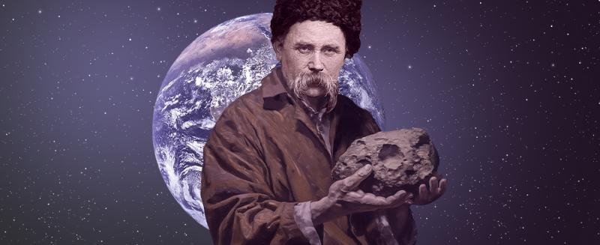
Деякі космічні тіла також отримали свою назву на честь поета: в 1975 році один з кратерів на Меркурії став називатися “Шевченко”, а в 1982 році було затверджено назву “Кобзар” (2427 Kobzar) для астероїда, який рухається між орбітами Марса та Юпітера.

Slide 29
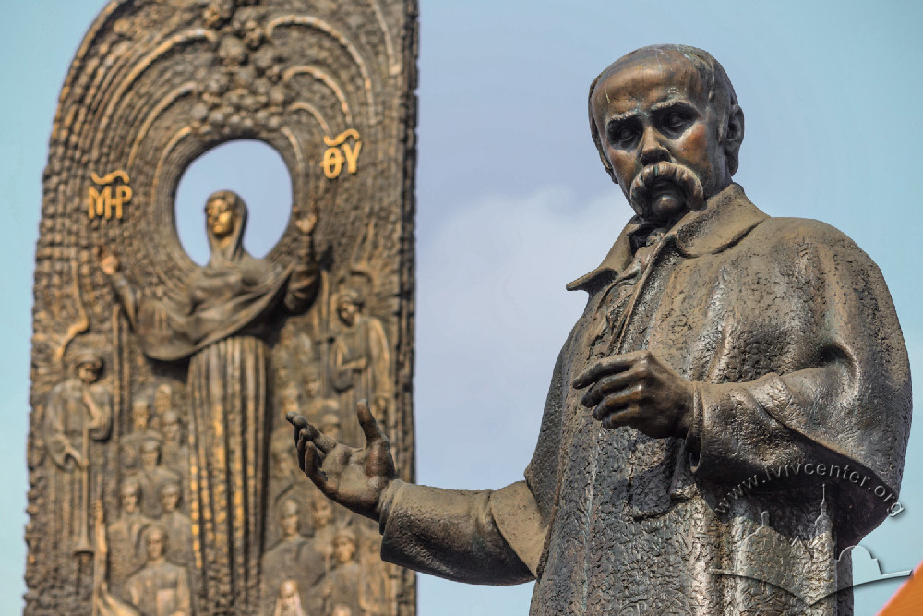
Постать Тараса Шевченка настільки знакова, що пам’ятники йому встановлені не лише в Україні, а й по всьому світу. Їх — понад 1000, і це робить Шевченка одним із найшанованіших поетів.

Slide 30
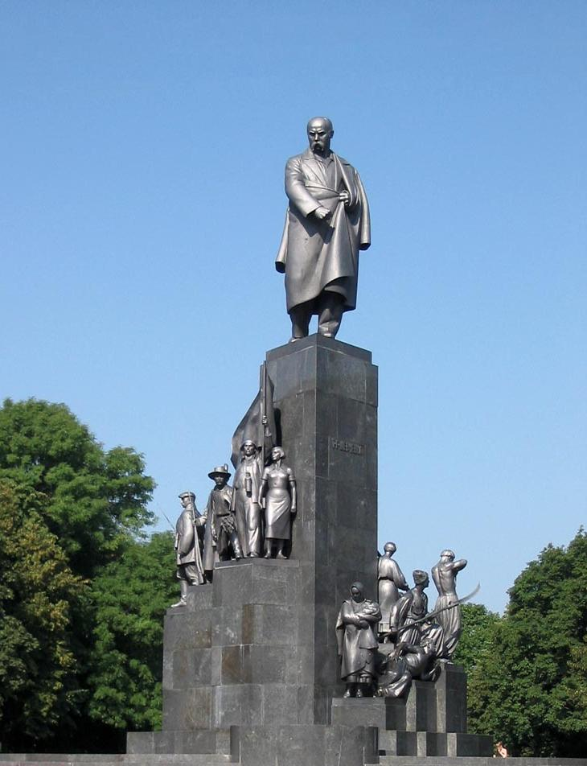
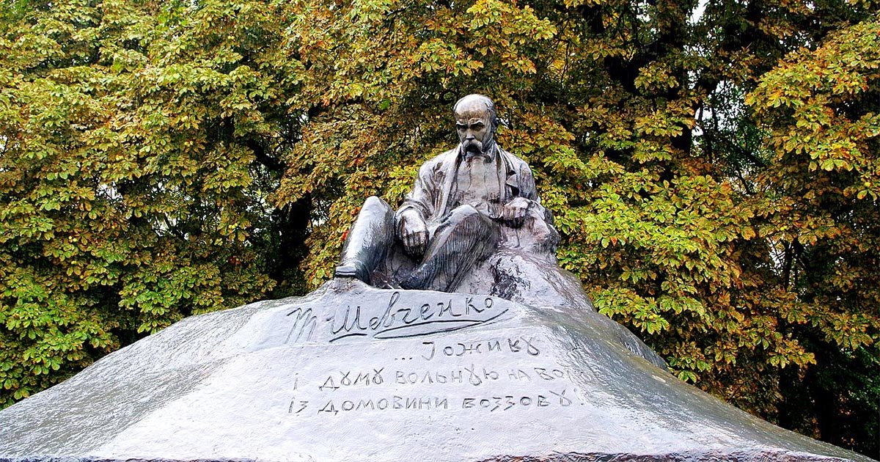
Найвідоміші пам’ятники стоять у Києві біля університету, який носить його ім’я, та в Каневі — біля місця поховання на Чернечій горі. У світі скульптури Шевченка можна побачити у Вашингтоні, Парижі, Варшаві, Празі, Торонто, Буенос-Айресі, Тбілісі, Вільнюсі, Римі та багатьох інших містах.

Slide 31
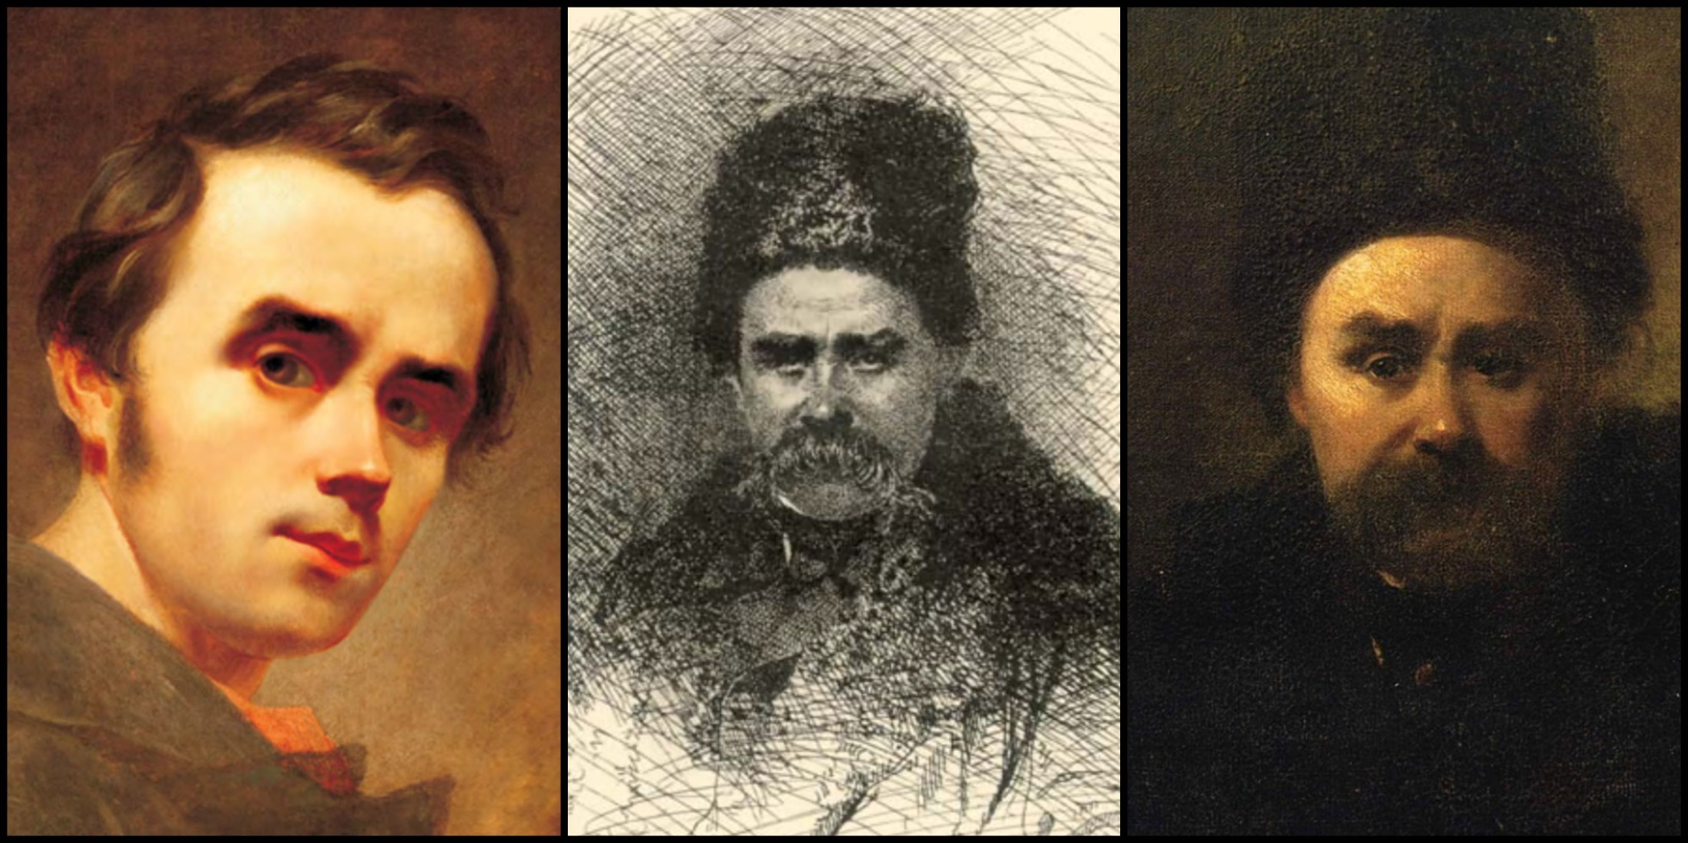
Тарас Григорович Шевченко — український поет, художник та громадський діяч, чия творчість стала невід’ємною складовою української літератури та формування національної самосвідомості. Його доля — приклад неймовірної сили духу: почавши свій шлях з кріпацтва, з часом він став академіком Петербурзької академії мистецтв, отримав визнання у найвищих культурних колах, але завжди залишався вірним своїй батьківщині.

Slide 32
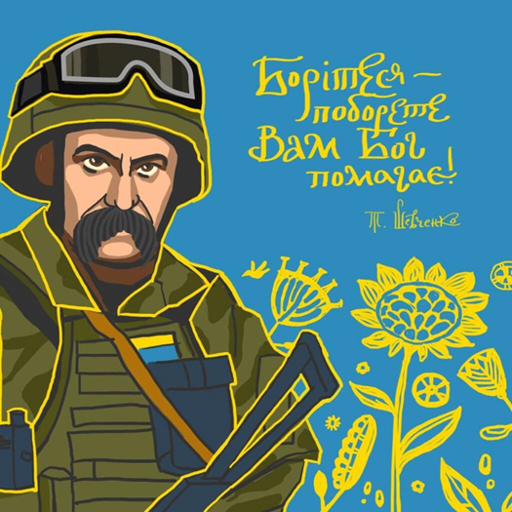
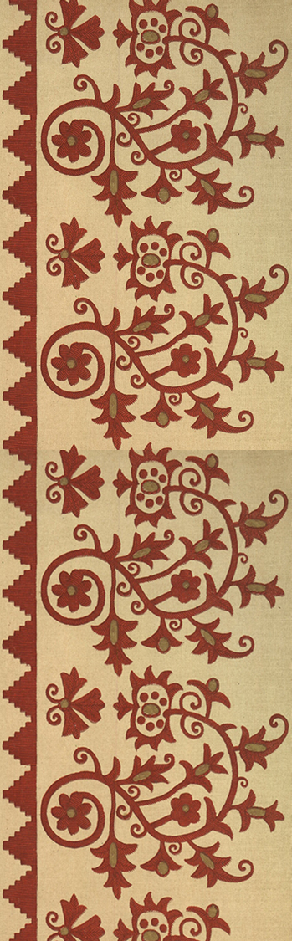
ДЯКУЮ ЗА УВАГУ!

